Slide 1
녹화감시장치

Slide 2
일정
9월 15일 설치 예정
9월 30일 최종 마무리

Slide 3
부산교통공사 요구 사양
소프트웨어 요구사항
영상녹화제어장치 녹화상태 감시 및 경보 기능(가청경보 포함)
일별, 월별, 연간 로그 저장, 검색 및 리포트 기능
녹화영상 원격 리뷰 기능
원격감시대상 장비 등록 해제
기존 네트워크 대역폭 범위에서 원활한 동작 가능
승강장감시서버 이중화 제어프로그램 설치(기존 프로그램)
하드웨어 요구사항
4세대 intel Core i7 4770
USB 포트 잠금장치(키보드, 마우스 포함)
HDD 1 Tera
RAM 8G
Win7 Pro
20인치 모니터 포함
스피커(가청경보)
하드웨어 또는 시스템 인증(KC)

Slide 4
소프트웨어 기능
Device(Recording Server) Management
Recording Server Status Monitoring
Recording Error Alarm
Recording Server Status Log Report : Daily, Weekly, Monthly, Yearly
Remote Playback

Slide 5
Category | Items | Specifications | Comments
Hardware | CPU | Intel Haswell-i7
 | Main Memory | 8G Bytes
 | HDD | 1T Bytes
 | Accessory | USB Port Lock, Speaker
 | O/S | Win7 Pro
Software | Monitoring | 영상녹화제어장치 녹화상태 감시 및 경보 기능 녹화장치 상태(녹화, 네트워크, 사용자접속) 카메라 상태 정보 사용자 접근
 | Alarms | Audio Alarm to Speaker | 가청경보
 | Report | 일별, 월별, 연간 로그 저장, 검색 및 리포트 기능 Log Database 녹화장치 상태, 카메라 상태 정보 로그화 그래프 요약 보고서 | Visualization Graphical Interface
 | Video Review | 녹화영상 원격 리뷰 기능 이벤트 영상 검색 | Remote Playback 1 channel
 | Management | 원격감시대상 장비 등록 해제 장비 목록 DataBase 장비 등록, 삭제, 변경 | Remote Recording Server Registration Management

Slide 6

Right Click
Add, Remove, Modify
부산교통공사1호선
신평
녹화서버 1
녹화서버 2
하단
녹화서버 1
녹화서버 2
당리
사하
Report
Event List
Date/Time | 역사이름 | 서버이름 | 이벤트 종류 | 세부 내용
Recording Status
Sort, Search, Filter
Click & Video Playback
Click, Select Channel & Live, Playback
Setup

Slide 7
Network
Storage
User
Recording
Camera Network
부산교통공사1호선
신평
녹화서버 1
녹화서버 2
하단
녹화서버 1
녹화서버 2
당리
사하
주별
Report
일별
월별
Event List
Date/Time | 역사이름 | 서버이름 | 이벤트 종류 | 세부 내용

Slide 8
부산교통공사1호선
신평
녹화서버 1
녹화서버 2
하단
녹화서버 1
녹화서버 2
당리
사하
주별
Excel Export
Report
일별
월별
Event List
Date/Time | 역사이름 | 서버이름 | 이벤트 종류 | 세부 내용

Slide 9
부산교통공사1호선
신평
녹화서버 1
녹화서버 2
하단
녹화서버 1
녹화서버 2
당리
사하
Setup
Report
Event List
Date/Time | 역사이름 | 서버이름 | 이벤트 종류 | 세부 내용
Sound
On
Off

Slide 10
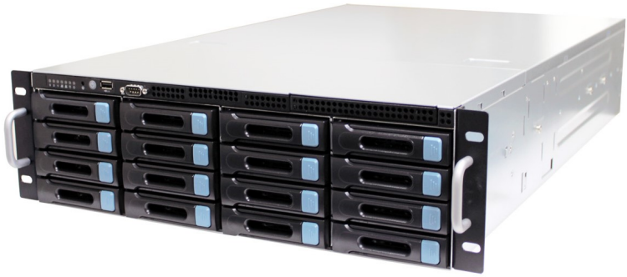

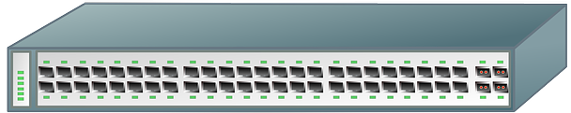
Recording Server
Recording Monitoring Server
Network Switch

